Slide 1
Лабораторная работа №7
РОССИЙСКИЙ УНИВЕРСИТЕТ ДРУЖБЫ НАРОДОВ
Факультет физико-математических и естественных наук
Кафедра прикладной информатики и теории вероятностей
дисциплина: Научное программирование
Выполнил: Маслов Александр
Группа: НФИмд-02-20
С/б: 1032202156

Slide 2
Цель работы:
Рассмотреть и построить с помощью Octave различные виды графиков:
параметрические графики,
графики в полярных координатах,
графики неявных функций,
графики в комплексной плоскости,
графики гамма-функции.

Slide 3
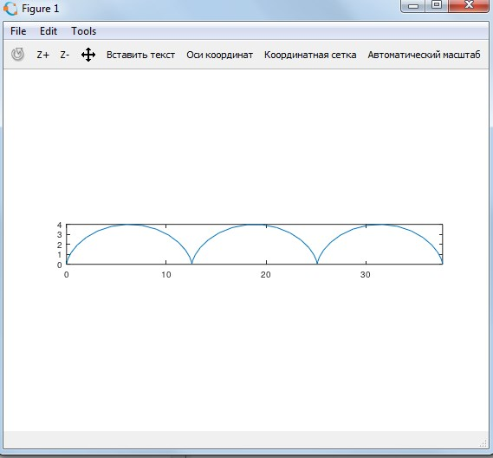
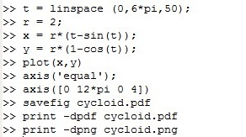
Параметрический график

Slide 4
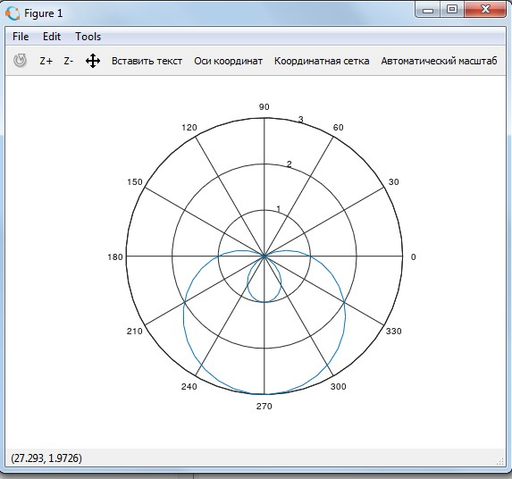
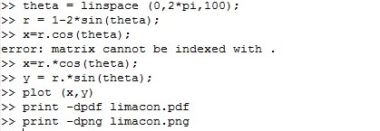

График в полярных координатах

Slide 5
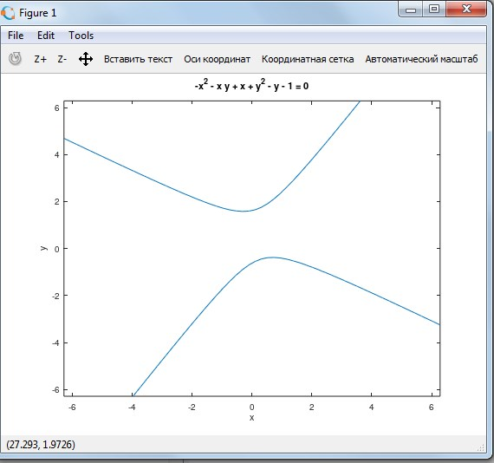
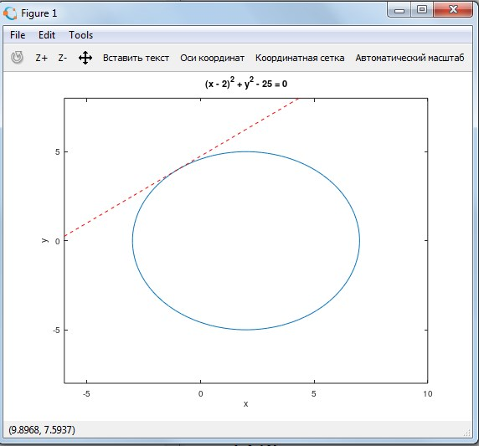
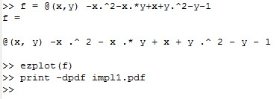

Графики неявных функций

Slide 6
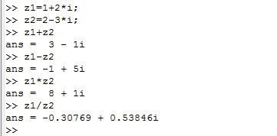
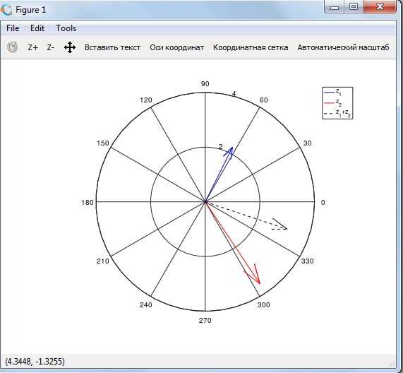
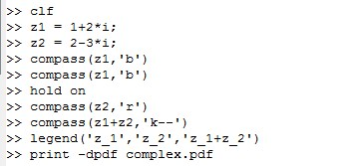
График в комплексной плоскости

Slide 7
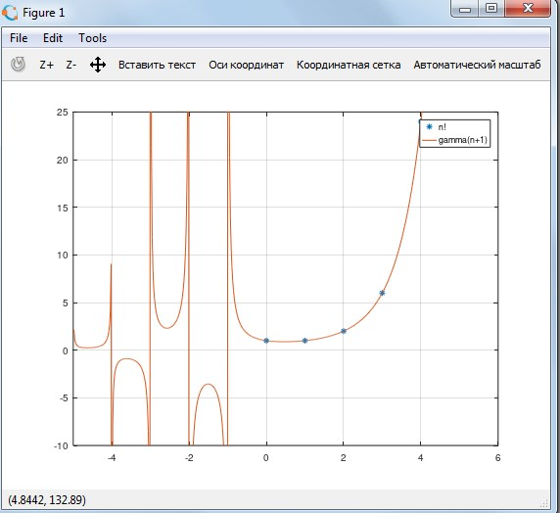
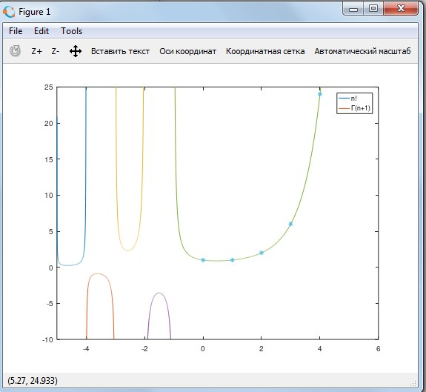
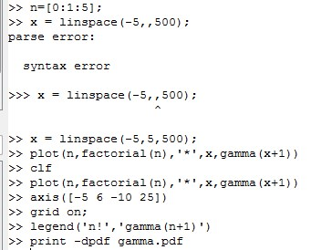
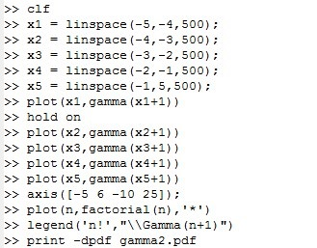
График гамма-функции

Slide 8
Вывод:
В процессе выполнения лабораторной работы с помощью Octave мы рассмотрели и построили различные виды графиков, а именно:
параметрические графики,
графики в полярных координатах,
графики неявных функций,
графики в комплексной плоскости,
графики гамма-функции.

